Slide 1
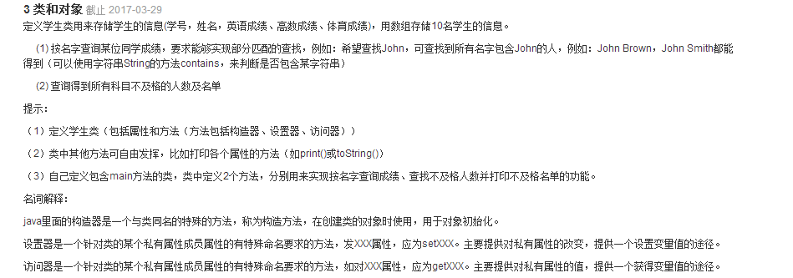

Slide 2
流与文件（一）
孙丽萍

Slide 3
讲授思路
文件处理
I/O和流
字节流

Slide 4
讲授思路-文件处理
文件的基本概念
Java中的文件操作
得到信息
创建
删除
修改

Slide 5
文件的基本概念
Java程序可访问的最主要的外部资源之一就是文件。
在Java中用File类来进行文件及目录的操作，常见操作：
查询文件信息
创建文件
文件内容读取
读写文件
…

Slide 6
Java中的File类
Java中的File在Java.io包中，常用的方法有：
参考JDK_API 1.6.0 文档
文件操作
boolean canWrite();
boolean canRead();
boolean isFile();
boolean isDirectory();
long lastModifield();
long length();
boolean delete();
目录操作
boolean mkdir ();
String list();

Slide 7
文件操作—文件信息获得
//定义目录对象
File dir = new File("C://Auto//");
boolean r = false;
//判断此目录是否存在
if (!dir.exists()) {
//如果不存在就创建
r = dir.mkdir();
if (r) {
System.out.println("目录创建成功！");
}
}
目录是否存在
文件是否存在
//创建文件
File f = new File("C://Auto//a.txt");
if (!f.exists()) {
r = false;
try {
r = f.createNewFile();
} catch (IOException e) {
// TODO Auto-generated catch block
e.printStackTrace();
}
if (r) {
System.out.println("文件创建成功！");
}
}

Slide 8
文件操作—文件创建
//定义目录对象
File dir = new File("C://Auto//");
boolean r = false;
//判断此目录是否存在
if (!dir.exists()) {
//如果不存在就创建
r = dir.mkdir();
if (r) {
System.out.println("目录创建成功！");
}
}
文件创建
目录创建
//创建文件
File f = new File("C://Auto//a.txt");
if (!f.exists()) {
r = false;
try {
r = f.createNewFile();
} catch (IOException e) {
// TODO Auto-generated catch block
e.printStackTrace();
}
if (r) {
System.out.println("文件创建成功！");
}
}

Slide 9
文件操作—文件的读写
//写入文件
try {
Writer w = new FileWriter(f);
w.write("hello world");
w.close();
} catch (IOException e) {
// TODO Auto-generated catch block
e.printStackTrace();
}
文件读写
目录中文件列表
//得到目录的文件列表
String[] fs = dir.list();
for (int i = 0; i < fs.length; i++) {
System.out.println(fs[i]);
}

Slide 10
文件操作—文件删除
文件删除
目录删除
//删除文件
r = f.delete();
if (r) {
System.out.println("文件删除成功!");
}

Slide 11
文件操作—随机存取文件
RandomAccessFile类封装了字节流操作，方便实现随机读取文件的某一个部分。
此类只能操纵文件，通过文件的路径或File对象构造
可以对文件进行读写操作，实例化时指明读写模式
常用的方法有：
long getFilePointer();
void seek(long pos);
long length();
int read()
boolean readBoolean()
char readChar()
void writeBoolean()
void writeByte(int v)
….

Slide 12
讲授思路-I/O和流
流的作用
流的分类
流的处理相关类

Slide 13
流的作用
程序如何与外部资源进行交互呢？
例如：我希望读取本地的一个文本文件显示在屏幕上怎么办呢？
Java程序
外部输入
文件
网络
处理
读取
写入
外部输出
屏幕显示
文件保存
进程通讯
Java程序与外部交互的主要手段就是流！！
Notes:
流是 Java 中最重要的基本概念之一。文件读写、网络收发、进程通信，几乎所有需要输入输出的地方，都要用到流。 流是做什么用的呢？就是做输入输出用的。

Slide 14


流的基本概念
在Java中使用为什么输入输出要用“流”这种方式呢？
因为程序输入输出的基本单位是字节，输入就是获取一串字节，输出就是发送一串字节。但是很多情况下，程序不可能接收所有的字节之后再进行处理，而是接收一点处理一点。
Java程序
外部输入
外部输出
处理
…
…
Notes:
为什么输入输出要用“流”这种方式呢？因为程序输入输出的基本单位是字节，输入就是获取一串字节，输出就是发送一串字节。但是很多情况下，程序不可能接收所有的字节之后再进行处理，而是接收一点处理一点。比方你下载魔兽世界，不可能全部下载到内存里再保存到硬盘上，而是下载一点就保存一点。这时，流这种方式就非常适合。

Slide 15
流的分类
根据流的方向分类
输入流：可以从流中读取信息，但不能写它
输出流：可以向流中写入信息，但不能读它

Slide 16
流的分类
根据操纵对象的类型分类
字符流：读取单位为字符，因为数据编码的不同，而有了对字符进行高效操作的流对象。本质其实就是基于字节流读取时，去查了指定的码表。读取的字节数由字符编码确定。
字节流：读取单位为字节，一般用于文件传输
只要处理纯文本数据，优先考虑字符流，其他的形式采用字节流。

Slide 17
Java中流的处理
在Java中对于不同的流提供了相应的处理类：
字节输入流：InputStream类
字节输出流：OutputStream类
字符输入流：Reader类
字符输出流：Writer类
 | 字节流 | 字符流
输入流 | InputStream | Reader
输出流 | OutputStream | Writer

Slide 18
讲授思路-字节流
字节流简介
输入字节流InputStream
输出字节流OutputStream

Slide 19
Java中字节流的处理
字节流的输入输出主要以字节为单位。主要用于外部设备中文件的读取和外部设备中文件的显示。
外部文件的类型有多种：
屏幕显示
本地文件
本地保存
文件下载
Java程序处理
上传网络
网络图片

Slide 20
Java中字节输入流处理InputStream
Java中所有的字节输入流都用InputStream表示，读取单位为1字节（8位）
为了方便不同外部资源输入，Java中对于不同的外部资源对应了不同的输入流类，他们都是继承自InputStream
InputStream
ByteArrayInputStream
…
FileInputStream
StringBufferInputStream
FilterInputStream
BufferedInputStream
AutoCloseInputStream
LineInputStream
Notes:
启动eclipse，右击类名open type hierarchy，可以看到类的继承图

Slide 21
Java中字节输入流处理InputStream
Java中InputStream的常用方法：
int read();从输入流中读取数据的下一个字节。
int read(char c[ ]);从输入流中读取一定数量的字节，并将其存储在缓冲区数组 b 中。
int read(char c[ ], int off, int len);将输入流中最多 len 个数据字节读入 byte 数组。
void mark(int readlimit);在此输入流中标记当前的位置。
void reset();将此流重新定位到最后一次对此输入流调用 mark 方法时的位置。
void close();关闭此输入流并释放与该流关联的所有系统资源。
参考JDK_API 1.6.0 文档
Notes:
重要的是让他们查找JDK_API 1.6.0 文档

Slide 22
课堂练习：
读取本地路径的一个文件C:/a.jpg
InputStream input = new FileInputStream(new File("C://testpic.jpg"));
int i = 0;
while (i != -1) {
i = input.read();
}
input.close();
Notes:
重要的是让他们查找JDK_API 1.6.0 文档

Slide 23
Java中字节输出流处理OutputStream
Java中所有的字节输出流都用OutputStream表示，写入单位为1字节（8位）
为了方便输出不同外部资源，Java中对于不同的外部资源对应了不同的输出流类，他们都是继承自OutputStream
OutputStream
ByteArrayOutputStream
…
FileOutputStream
FilterOutputStream
BufferedOutputStream
AutoCloseOutputStream
LineOutputStream
Notes:
启动eclipse，右击类名open type hierarchy，可以看到类的继承图

Slide 24
Java中字节输出流处理OutputStream
Java中OutputStream的常用方法：
void write(int b);将指定的字节写入此输出流。
void write(byte b[ ]);将 b.length 个字节从指定的 byte 数组写入此输出流。
void write(byte b[ ], int off, int len);将指定 byte 数组中从偏移量 off 开始的 len 个字节写入此输出流。
void flush();刷新此输出流并强制写出所有缓冲的输出字节。
boolean markSupported();
void close();关闭此输出流并释放与此流有关的所有系统资源。
参考JDK_API 1.6.0 文档
Notes:
重要的是让他们查找JDK_API 1.6.0 文档

Slide 25
课堂练习：
读取本地路径的一个文件C:/a.jpg
写入本地路径的一个文件D:/c.jpg
InputStream input = new FileInputStream(new File("C://testpic.jpg"));
OutputStream output = new FileOutputStream(new File("C://resultpic.jpg"));
int i = 0;
while (i != -1) {
i = input.read();
output.write(i);
}
input.close();
output.close();
Notes:
重要的是让他们查找JDK_API 1.6.0 文档

Slide 26
总结
文件处理
I/O和流
字节流

Slide 27
Thank You

